Slide 1
FIRSTBEAT
Hyvinvointianalyysi

Slide 2
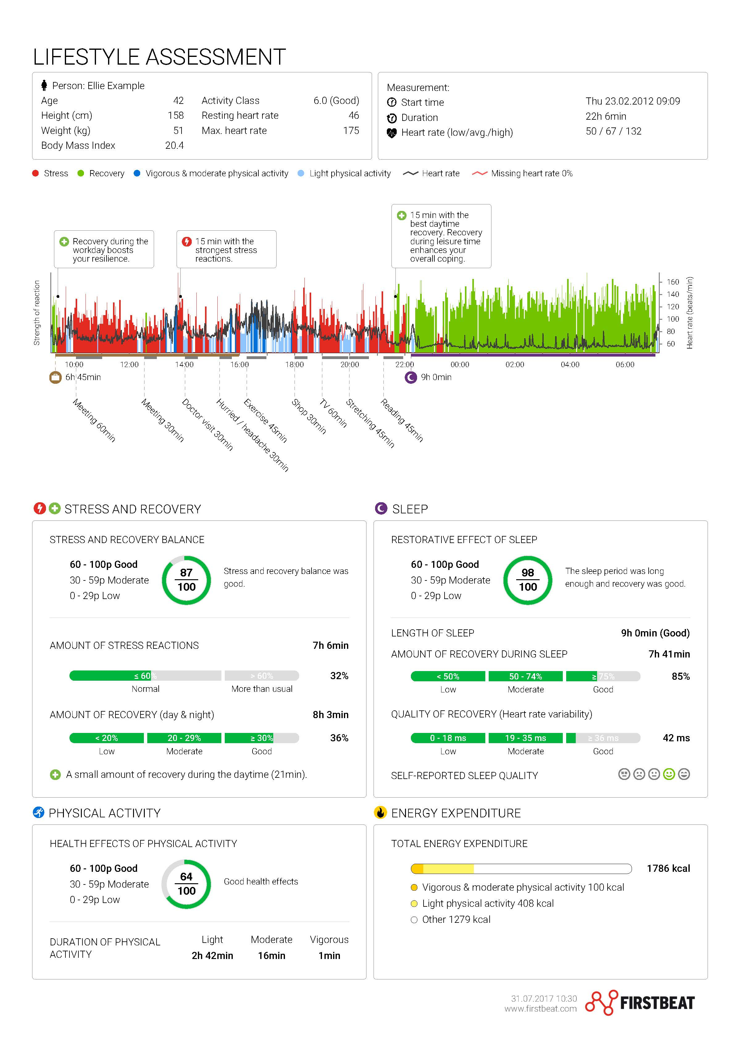
Firstbeat hyvinvointianalyysi
Mitattu tieto auttaa tunnistamaan hyvinvointiin vaikuttavat tekijät
HALLITSE STRESSIÄ Tunnista kuormittavat tekijät
PALAUDU PAREMMIN Näe palaudutko unen aikana
LIIKU OIKEIN Näe liikunnan vaikutukset
Hyvinvointi syntyy työssä, levossa ja vapaa-ajalla.

Slide 3
selvitä todellinen kuntotasosi
Hyvinvointianalyysin Kuntotaso kertoo maksimaalisen hapenottokykysi (VO2max) eli kestävyyskuntosi.
Heikko kuntotaso on yhteydessä heikentyneeseen työkykyyn, työssäjaksamiseen ja yleiseen kuolleisuusriskiin
Saat selville kuntotasosi reippaasti kävelemällä
Vain puolen tunnin reipas kävelylenkki mittausjakson aikana riittää
Helppo ja turvallinen tapa mitata kuntotaso – ei vaadi maksimaalista suoritusta.
Seuraa oman ja asiakkaidesi kunnon kehittymistä seurantamittauksilla!
Notes:
Olennaista painottaa ohjeistusta, kuinka kuntotasoarvio voidaan toteuttaa mittauksen aikana. On erittäin tärkeää, että ohjeita noudatetaan, jotta tulokset ovat mahdollisimman luotettavia. Käy dian jokainen kohta läpi.
Voit myös korostaa, että tarkoitus ei ole kävellä täysillä, vaan ripeästi tasaiseen tahtiin, eli pystyt ylläpitämään saman kävelyvauhdin koko puolen tunnin ajan.
Liikunnan harrastamattomuudella tarkoitetaan, että emme suosittele kuntotasoarvion tekemistä, jos henkilö ei ole harrastanut minkäänlaista liikuntaa, ei edes kävelyä. Tällaisessa tilanteessa suosittelemme aina lääkärintarkastusta ennen liikunnan aloittamista.

Slide 4
Hyvinvointianalyysi käytännössä
TILAA MITTAUS NETISSÄ*
SYKEVÄLIMITTAUS
ASIANTUNTIJAN PALAUTE
TOIMENPITEET
Mittari toimitetaan suoraan mittaville.
Kolmen vuorokauden mittaus työssä ja vapaa-ajalla. Mitattava pitää päiväkirjaa.
Auttaa tunnistamaan ja ymmärtämään mikä auttaa voimaan hyvin ja missä on parannettavaa.
Henkilökohtaiset ohjeet ja hyvinvointitavoite, joilla pyritään tekemään muutoksia elämäntapaan.
*Vaihtoehtoisesti hyvinvoinnin ammattilainen antaa mittarin asiakkaalle.

Slide 5
hyvinvointianalyysivideo

Slide 6
Hyvinvointianalyysin hyödyt työpaikalla
Miten kerron Firstbeat Hyvinvointianalyysista päättäjälle?
Henkilökohtainen mittaus ja palaute motivoi tutkitusti muutokseen
Jokaiselle työntekijälle keinot oman työhyvinvoinnin ja palautumisen kehittämiseen
Ryhmäraportti näyttää miten henkilöstö voi ja missä on parannettavaa
Auttaa kohdistamaan hyvinvointieurot tarvepohjaisesti
Tekee stressin näkyväksi

Slide 7
Mitä hyvinvointianalyysi tarjoaa yrityksellesi
Jokaiselle osallistujalle kolmen vuorokauden sykevälimittaus sekä henkilökohtainen tulosraportti
Yritystasolla yhteenvetoraportti
Keskeiset johtopäätökset ja tyytyväisyystulokset
Suositukset mihin yritystasolla kannattaa panostaa
Vaikuta riskiryhmiin ajoissa
Uutta ja innostavaa rutiinitarkastusten rinnalle
Työkykykartoituksen avulla työpaikoilla on lisätty työtehoa sekä vähennetty stressiä ja sairauspoissaoloja

Slide 8
Toteutuneita säästöjä ja tuloksia
”Firstbeat auttoi asiantuntijoitamme löytämään sopivat tavat pitää huolta itsestään ja suoriutumaan paremmin työstään.”
30% vähemmän sairauspoissaoloja Hyvinvointianalyysin jälkeen
750 työntekijää osallistui Hyvinvointianalyysiin ja seurantamittaukseen.
”Hyvinvointianalyysin auttoi näkemään kokonaisuutena, miten henkilöstö voi”
Tarja Andersson, Toimitusjohtaja, TPA Andersson
Marja Kanigan, Henkilöstöjohtaja, EY
Koko henkilöstö osallistui Hyvinvointianalyysiin

Slide 9
Toteutuneita säästöjä ja tuloksia
Kansainvälinen metsäteollisuusyritys
“Sain tärkeää tietoa elämäntapojeni vaikutuksista terveyteen ja jaksamiseeni”
3 000 Hyvinvointianalyysia Suomessa, Kiinassa ja Saksassa.
”Firstbeatin menetelmä on yksilöä herättävä. Olemme saaneet tarjottua Hyvinvointianalyysin avulla työntekijöille juuri heidän tarvitsemaansa apua ja tukea.”
82%
”Työntekijät ovat kokeneet, että saavat oikeasti vinkkejä jaksamiseensa. Se kannustaa meitä jatkamaan.”
Johtava lääkäri Tero Kemppainen, Työterveyshuolto
Mittaus koko 300 henkilön organisaatiolle.
Liisa Ilvesmäki-Saarinen, Hyvinvointipäällikkö

Slide 10
“Huomasimme Firstbeatin mittauksista, että pitämällä kokouksia kokousten perään ihminen ei palaudu. Kun työntekijä ehtii palautua ennen seuraavaa tapaamista, se vaikuttaa positiivisesti vireyteen ja jaksamiseen työpäivän aikana. Taukojen lisääminen siis lisää paitsi hyvinvointia myös työtehoa.”
- Irma Saarinen, työhyvinvointipäällikkö If-Vahinkovakuutusyhtiöt

Slide 11
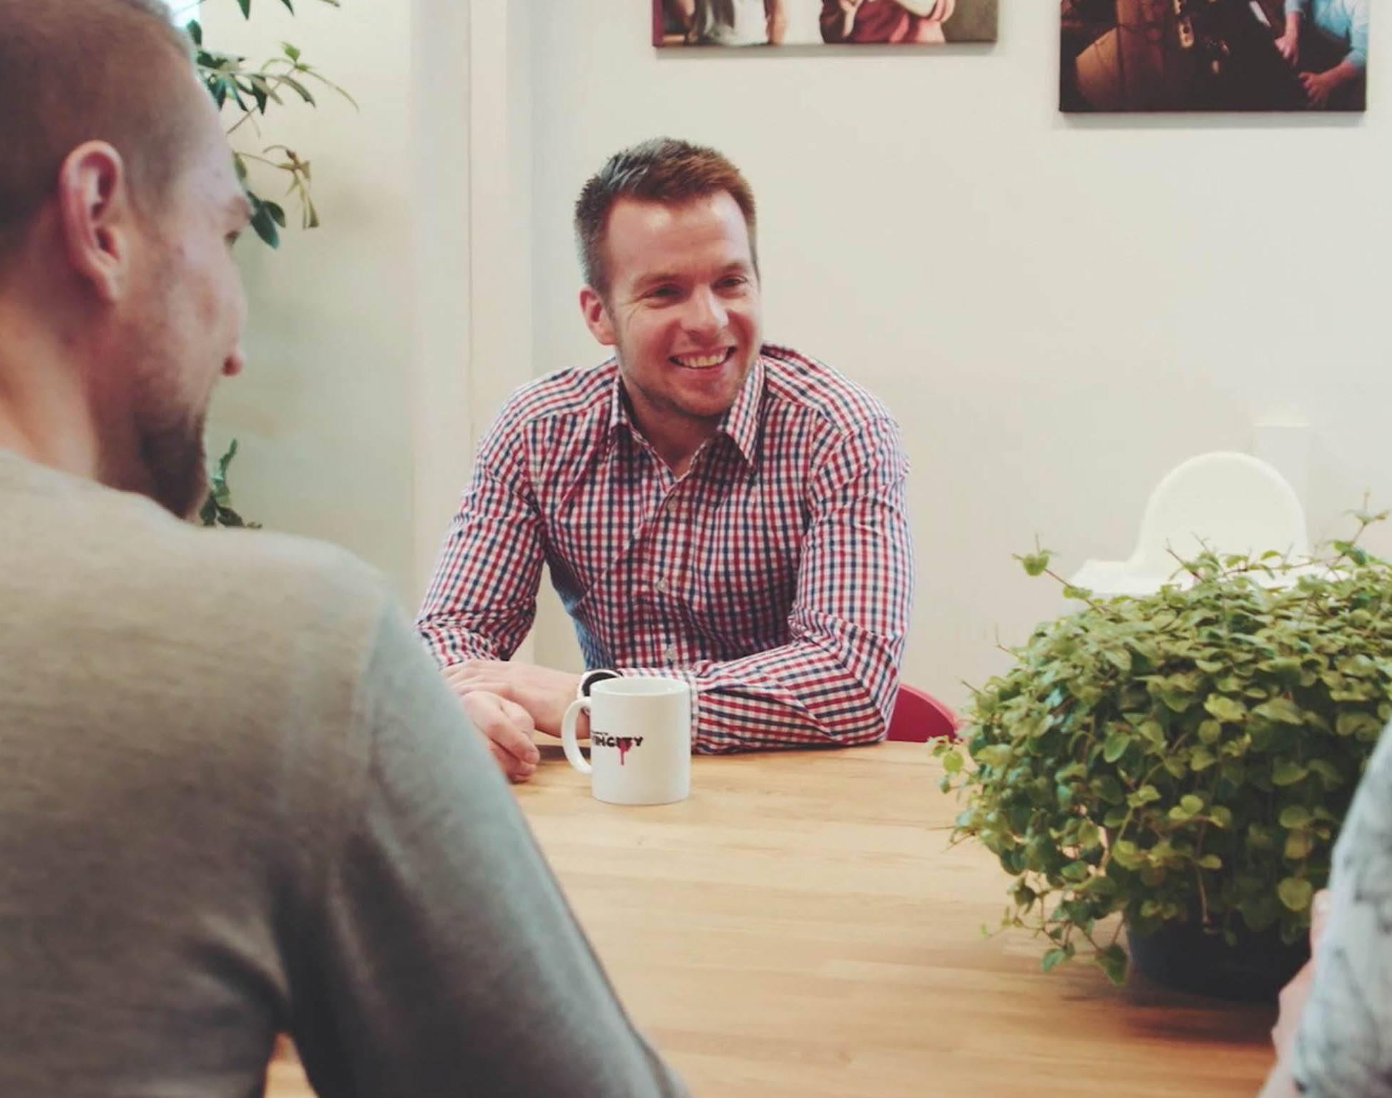
“Meille Euroopan parhaana työpaikkana on tärkeää pitää henkilöstöstämme huolta. Itsensä johtaminen on tärkein työelämän taito. Hyvinvointianalyysi antaa eväät parempaan itsensä johtamiseen kaikille tietotyötä tekeville.”
- Mikko Kuitunen, perustaja, Vincit

Slide 12
Omat kalvosi
Sisältö
Sisältö
Sitältö

Slide 13
Omat kalvosi
Sisältö
Sisältö
Sisältö

Slide 14
Olemme kaikki yksilöitä. Se, mikä toimii jollekin toiselle, ei välttämättä toimi juuri sinulle. Vastaus löytyy sinusta itsestäsi. Autamme jokaista saavuttamaan omat hyvinvointiin ja suorituskykyyn liittyvät tavoitteet tieteellisen tutkimuksen tuomalla varmuudella. You have it in you.

Slide 15
Kiitos! Logo Nimesi ja yhteystietosi

